Slide 1
UKS Lubasz
Sekcja Tenisa Stołowego
Mamy już 5 lat!

Slide 2
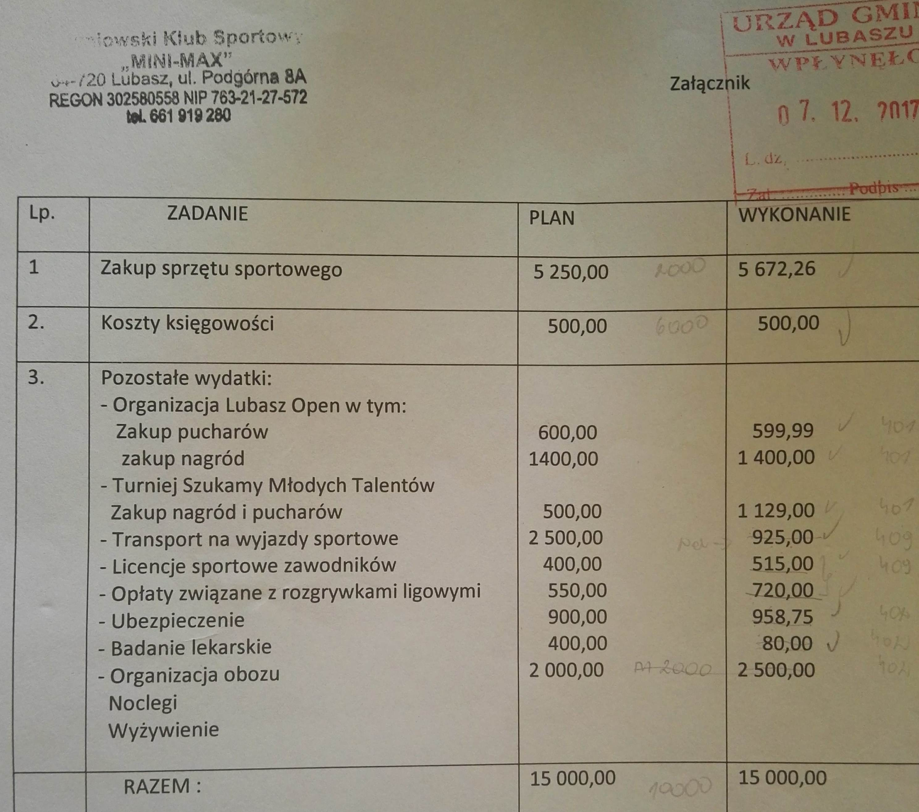
Budżet

Slide 3
Maciej Buśko
Wyniki Sportowe w roku 2017 i pierwszym kwartale 2018 –
9 miejsce – Indywidualne Mistrzostwa Wielkopolski – Poznań
5 miejsce – Wojewódzka Drużynowa Gimnazjada – Krzyż Wielkopolski
1 miejsce – III Lubasz Open
10 miejsce – I Grand Prix Wielkopolski Juniorów – Pleszew
2 miejsce – Puchar Dyrektora Pilskiego Miejskiego Ośrodka Sportu I Rekreacji
1 miejsce – 4 Lubasz Open
1 miejsce – Drużynowy Mistrz Powiatu LZS – Lubasz
2 miejsce – Indywidualne Mistrzostwa Powiatu LZS – Lubasz
1 miejsce - Otwarte Mistrzostwa Dusznik – Duszniki Wielkopolskie
9 miejsce I Grand Prix Wielkopolski – Poznań
1 miejsce – Generalna klasyfikacja Lubasz Open
1 miejsce – II Grand Prix Trzemeszna
1 miejsce – V Grand Prix Trzemeszna
2 miejsce – Drużynowe Mistrzostwa Powiatu Szkół Średnich – Trzcianka
4 miejsce – Drużynowe Mistrzostwa Rejonu Szkół Średnich – Złotów
2 miejsce – IV Grand Prix Obornik
3 miejsce – III Grand Prix Obornik
1 miejsce – Powiatowy Turniej Mikołajkowy Szkół Średnich – Biała
1 miejsce - V Grand Prix Obornik
1 miejsce – 1 Turniej Lubasz Open III
1 miejsce – 2 Turniej Lubasz Open III
3 miejsce – Powiatowy Turniej o Puchar Starosty
2 miejsce – Otwarte Mistrzostwa Trzcianki o Puchar Burmistrza
7 miejsce - TOP 8 asów Wielkopolski Juniorów
3 miejsce – Drużynowe Mistrzostwa Wielkopolski LZS Koźmin Wilk.
4 miejsce – Indywidualne Mistrzostwa Wielkopolski LZS
1 miejsce – Puchar Prezesa Pilskiego Ośrodka Sportu i Rekreacji – kat starsza

Slide 4
Maciej Wernicki
1 miejsce – Puchar Prezesa Pilskiego Miejskiego Ośrodka sportu i Rekreacji – Piła
3 miejsce – 4 turniej Lubasz Open II
1 miejsce – Drużynowy Mistrz Powiatu LZS – Lubasz
2 miejsce – Indywidualne Mistrzostwa Powiatu LZS – Lubasz
3 miejsce – Otwarte Mistrzostwa Duszni Wielkopolskich
3 miejsce – Generalna klasyfikacja Lubasz Open II
3 miejsce – Drużynowe Mistrzostwa Powiatu Szkół Podstawowych – Krzyż Wielkopolski
5 miejsce – Wojewódzki Turniej Mini Olimpic Games
5 miejsce – Grand Prix Obornik
1 miejsce – Gminny Turniej Szukamy Młodych Talentów
1 miejsce – 1 turniej Lubasz Open III
2 miejsce – 2 turniej Lubasz Open III
7 miejsce – Top 8 asów Wielkopolski Młodzików
3 miejsce – Drużynowe Mistrzostwa Wielkopolski LZS Koźmin Wilk.
III miejsce - XVIII REGIONALNY TURNIEJ TENISA STOŁOWEGO – CHOJNICE 2018
III miejsce – Open XVIII REGIONALNY TURNIEJ TENISA STOŁOWEGO – CHOJNICE 2018
1 miejsce – Puchar Prezesa Pilskiego Ośrodka Sportu i Rekreacji – kat. Młodsza
Medal Międzywojewódzkich Mistrzostw Młodzików w grze podwójnej

Slide 5
Angelika Nowak
3 miejsce – Grand Prix o Puchar Starosty Obornik
1miejsce – Brama Pomorza – Chojnice
Awans i występ w Mistrzostwach Polski – Łaziska Górne 56-64
3 miejsce – Drużynowe Mistrzostwa Wielkopolski LZS Koźmin Wilk.
2 Miejsce - Wielkopolski Turniej Asów TOP 8 Żaczek
Awans i występ w Mistrzostwach Polski – Mława 49-56
3 miejsce - II turnieju Lubasz Open III
1 miejsce - XVIII REGIONALNY TURNIEJ TENISA STOŁOWEGO – CHOJNICE 2018
1 miejsce – Puchar Prezesa Pilskiego Ośrodka Sportu i Rekreacji – kat. dziewcząt

Slide 6
Kalina Żaczek
2 miejsce Brama Pomorza Chojnice
2 miejsce w Drużynowych Mistrzostwach Powiatu Szkół Podstawowych
4 miejsce w 1 GP Wielkopolski
5 miejsce w 2 GP Wielkopolski
4 miejsce w 3 GP Wielkopolski
1 miejsce Indywidualna Mistrzyni Wielkopolski Skrzatów na rok 2018

Slide 7
Pozostałe sukcesy!
Maciej Wernicki/Stanisław Stróżyński – 3 miejsce w Drużynowych Mistrzostwach Powiatu SP
Daria Mikołajewska/ Kalina Żaczek – 2 miejsce w Drużynowych Mistrzostwach Powiatu SP
Piotr Filoda – 1 miejsce w Drużynowych Mistrzostwach Powiatu Szkół Średnich
Piotr Filoda – 2 miejsce Drużynowych Mistrzostwach Rejonu Szkół Średnich
Maciej Buśko– 2 miejsce w Drużynowych Mistrzostwach Powiatu Szkół Średnich
Hubert Bielejewski/Jakub Żwawiak – 2 miejsce w Powiatowych Mistrzostwach Szkół Gimnazjalnych
Jakub Żwawiak – 2 miejsce Puchar Dyrektora Pilskiego Mosiru
Piotr Filoda – 3 miejsce Powiatowy Mikołajkowy Turniej tenisa Stołowego Szkół Średnich
Maciej Stachowiak – 3 msc. w klasyfikacji gen. Lubasz Open Weteranów
Maciej Stachowiak – 2 i 3 miejsce w III edycji Lubasz Open 2018

Slide 8
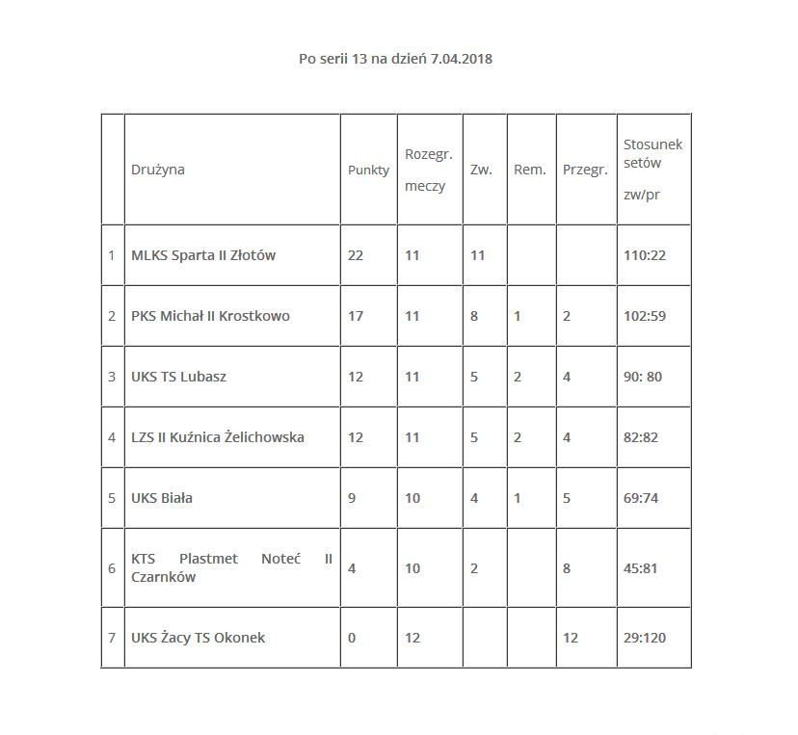
Rozgrywki Ligowe

Slide 9
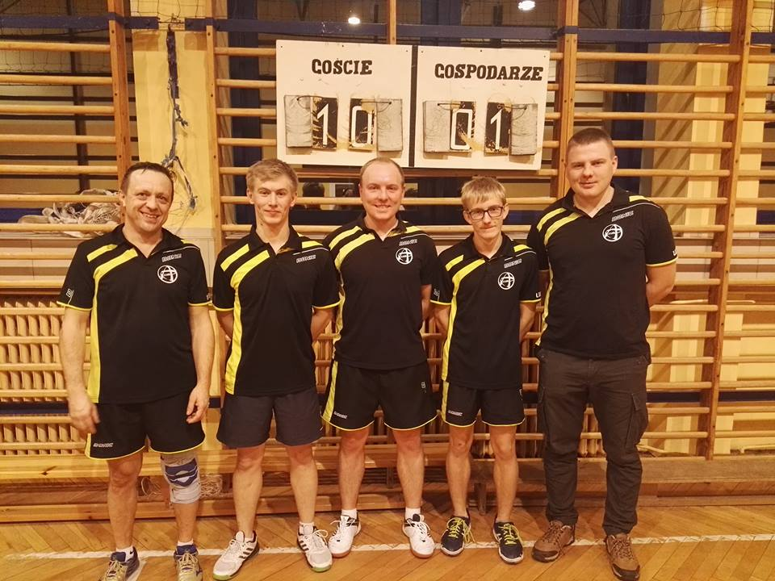

Slide 10
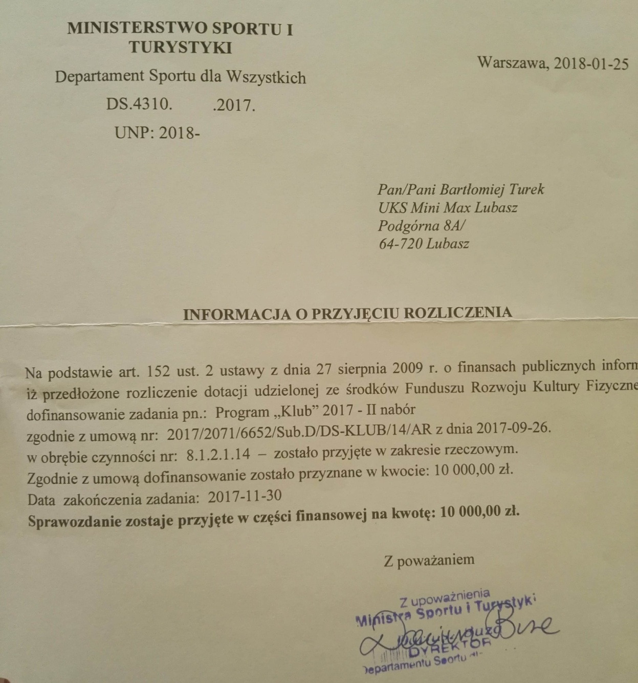
Program Klub 2017

Slide 11
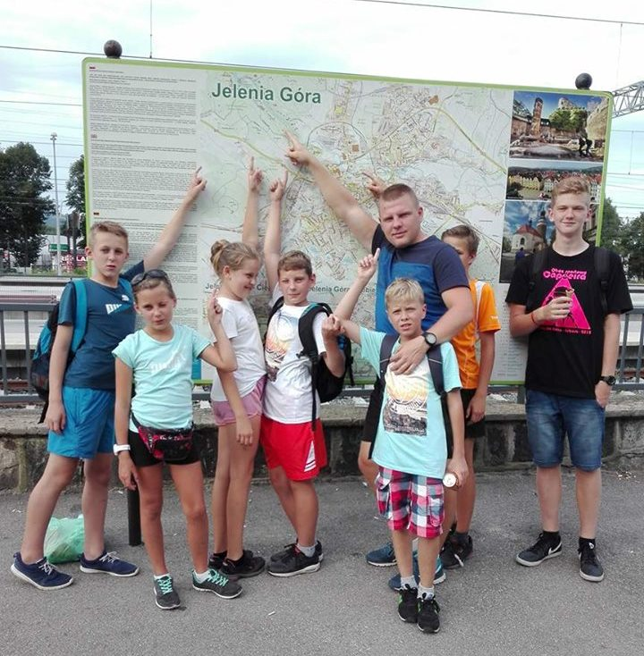
Obóz Sportowy – Jelenia Góra
14-21.08.2017

Slide 12
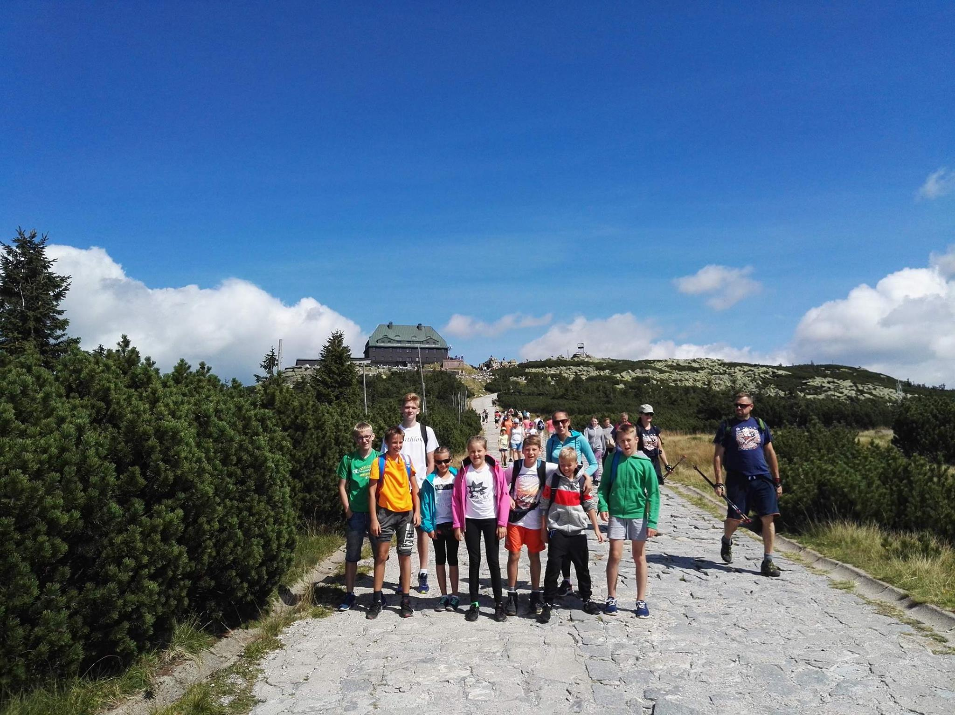
W drodze na Szrenicę

Slide 13
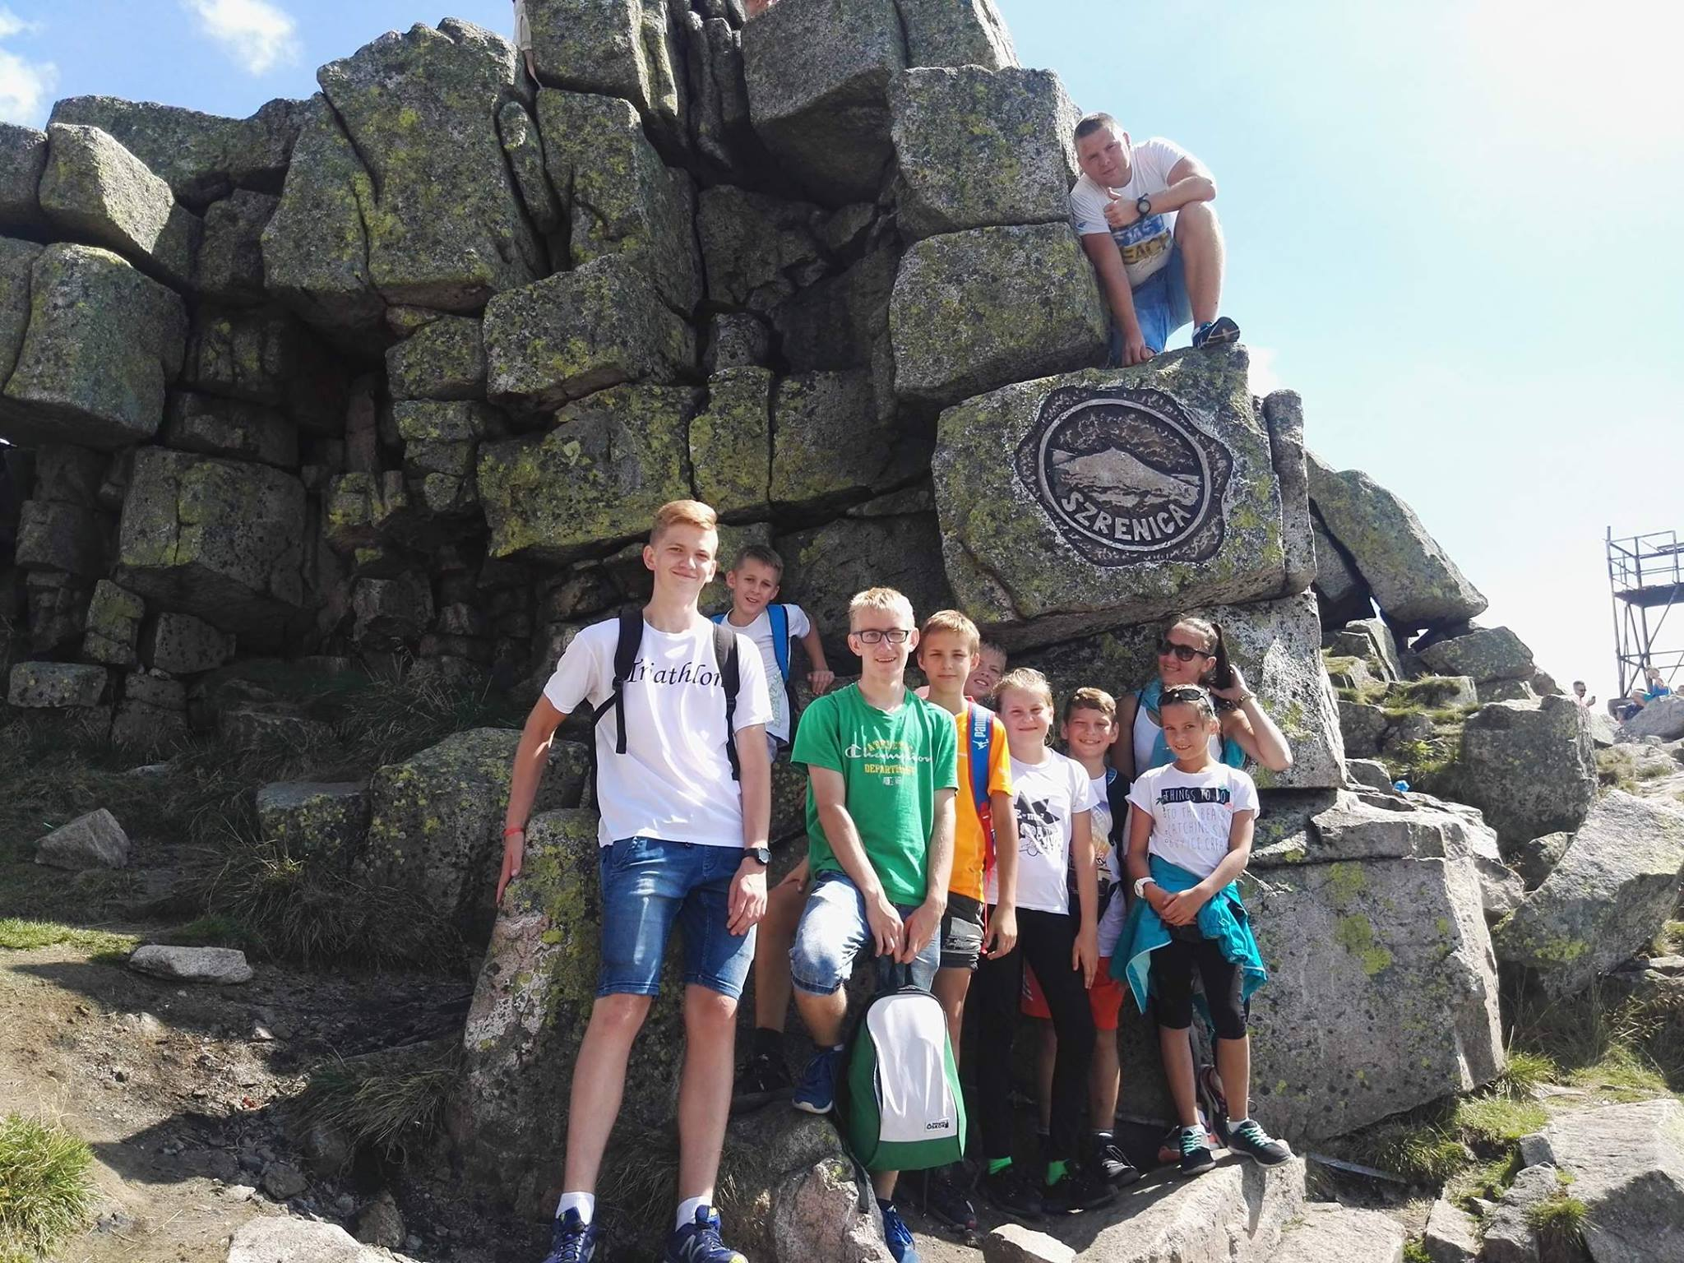
Szrenica

Slide 14
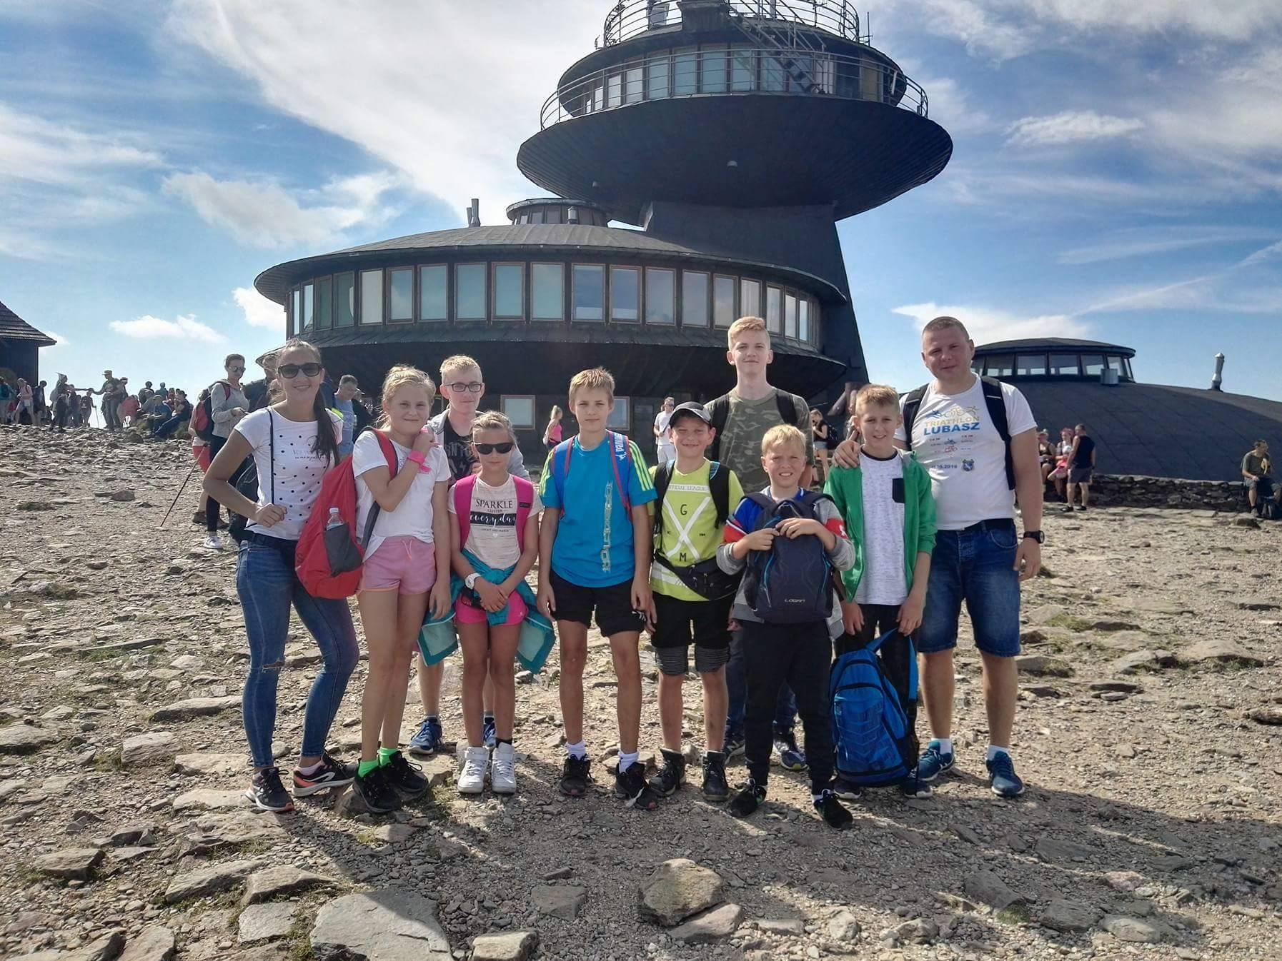
Śnieżka

Slide 15
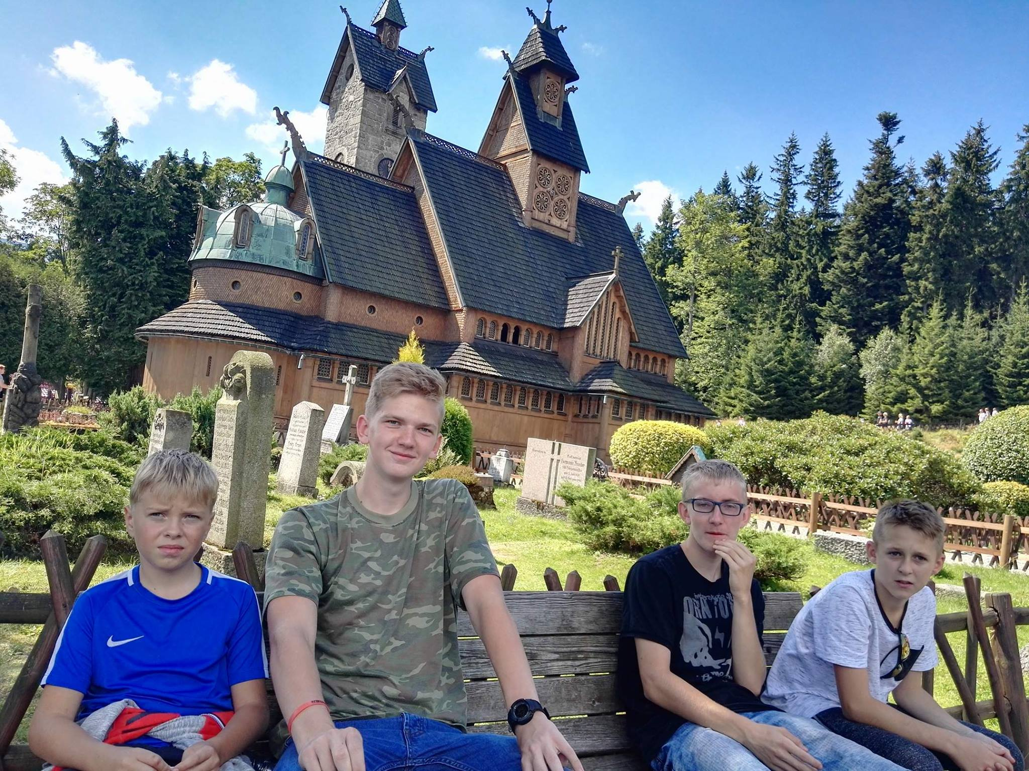
Świątynia Wang

Slide 16
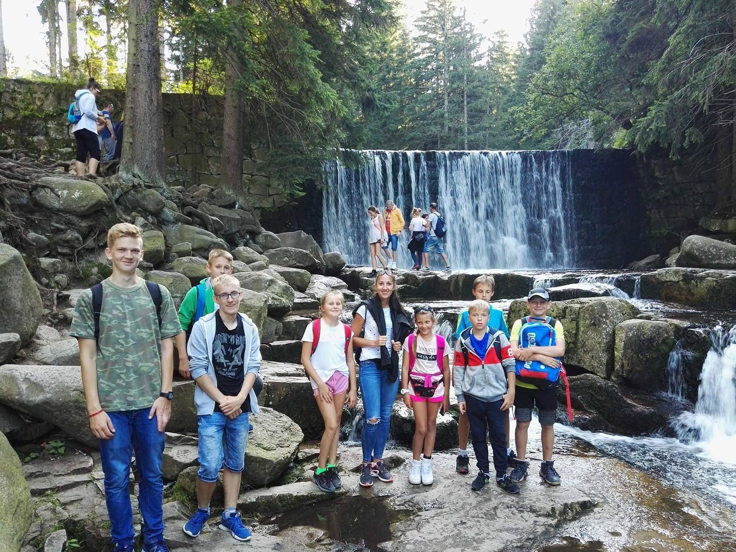
Karpacz

Slide 17
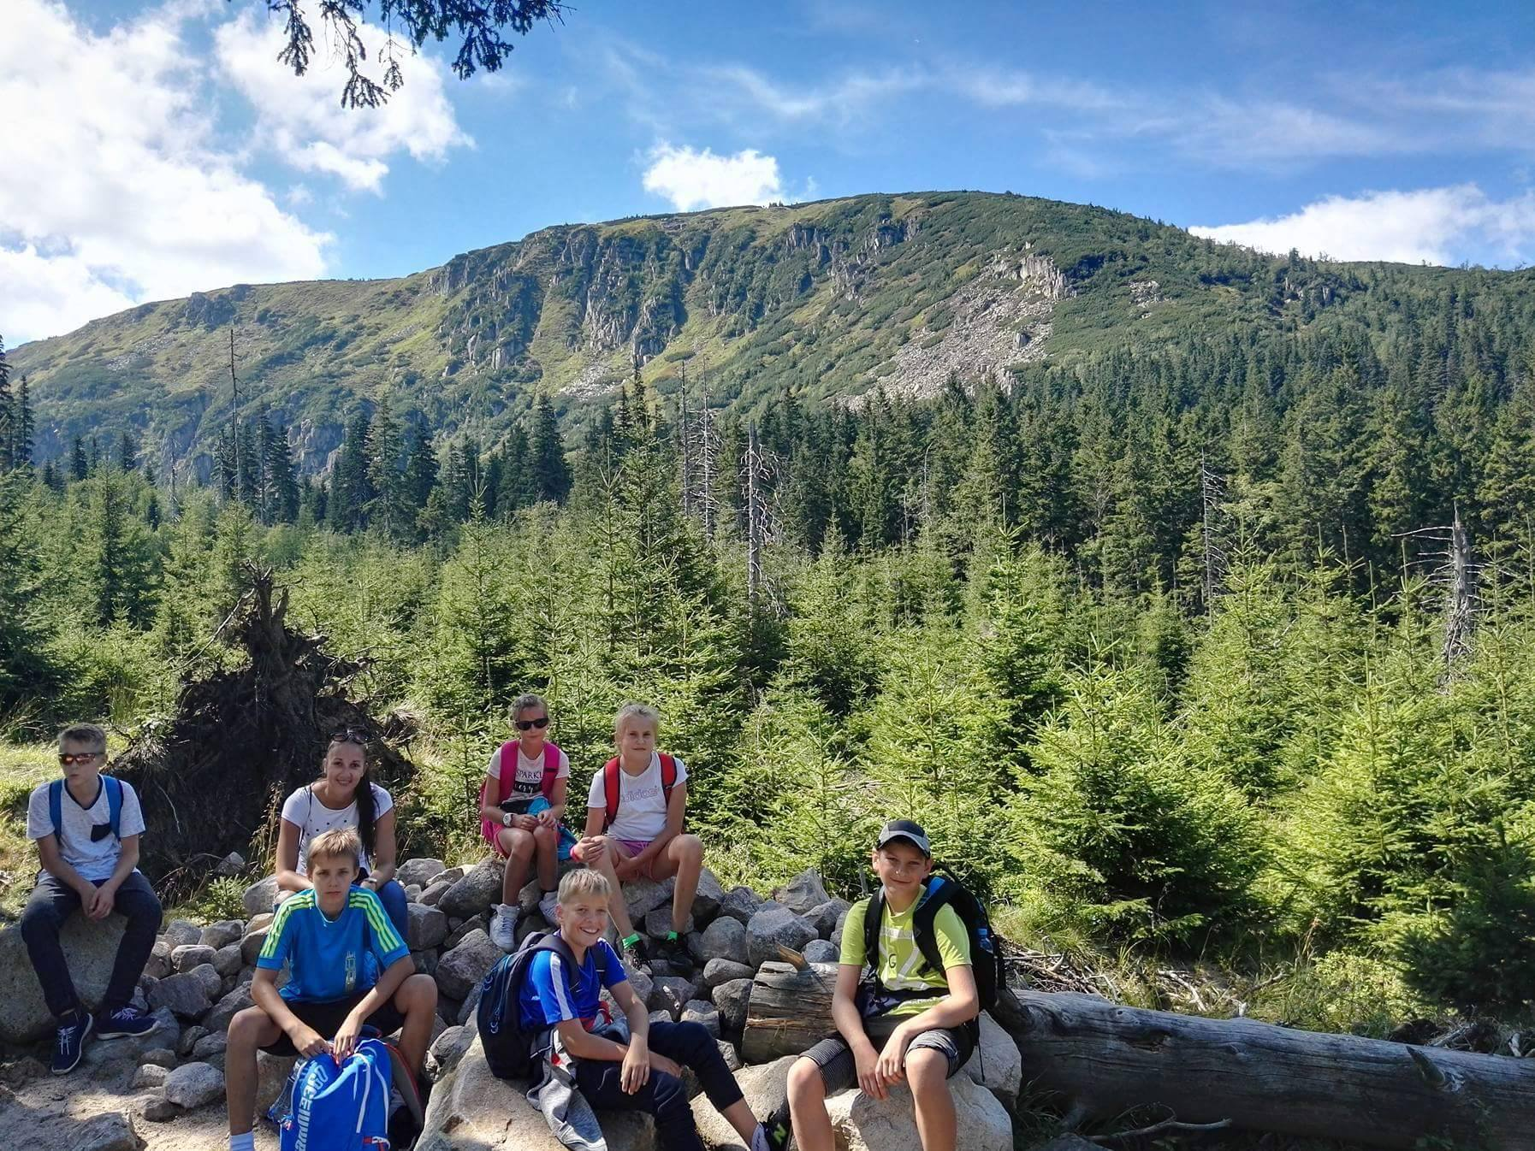
Karkonosze

Slide 18
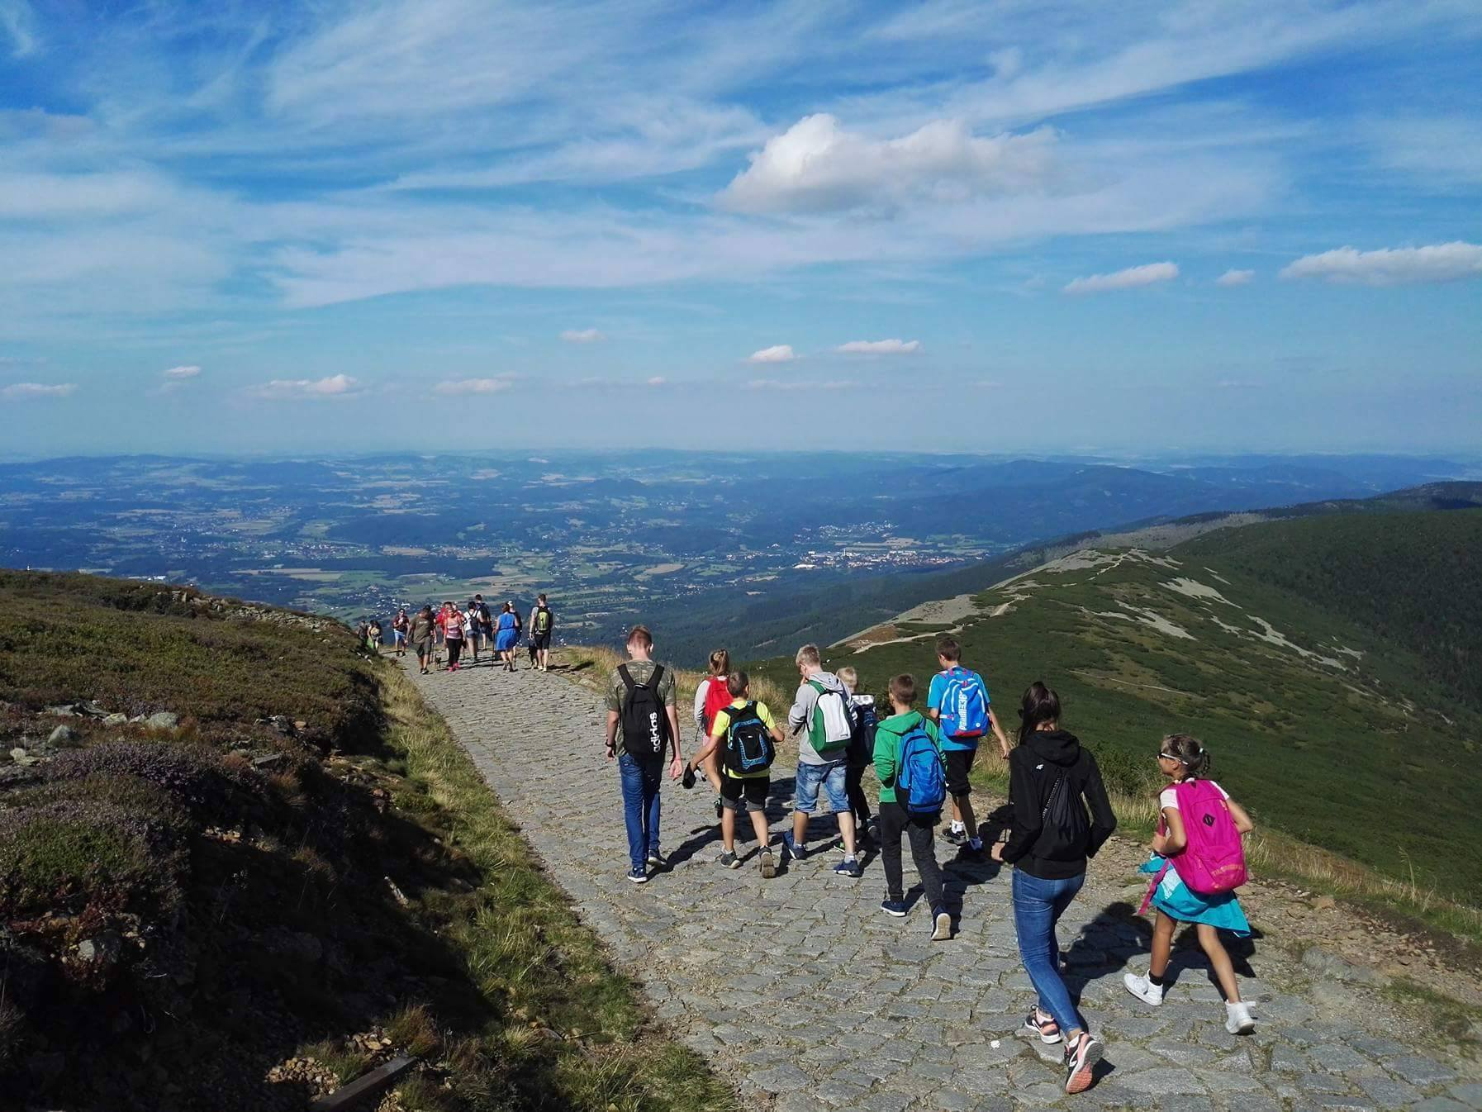
Śnieżka

Slide 19
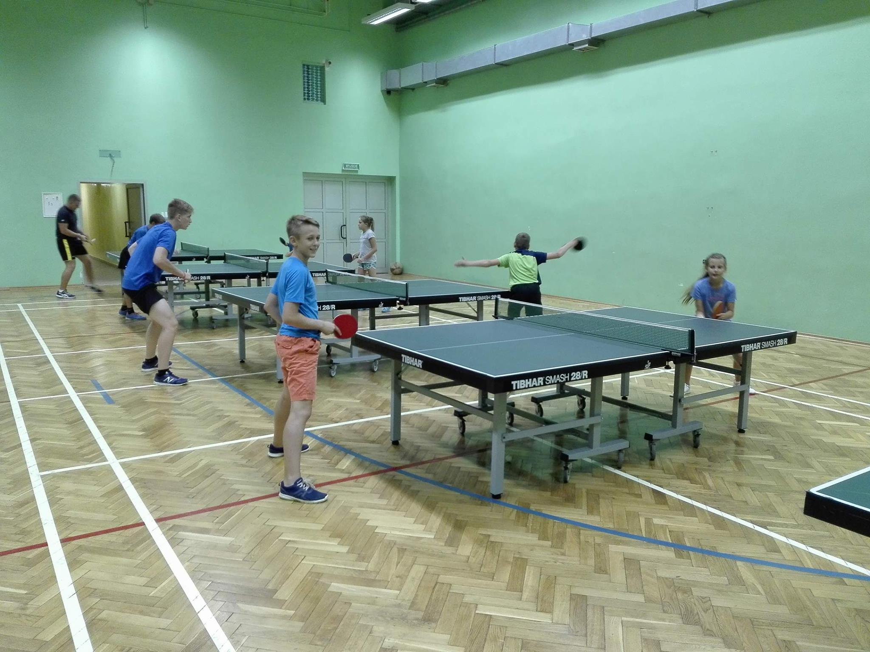
Doskonałe Warunki Bazowe

Slide 20
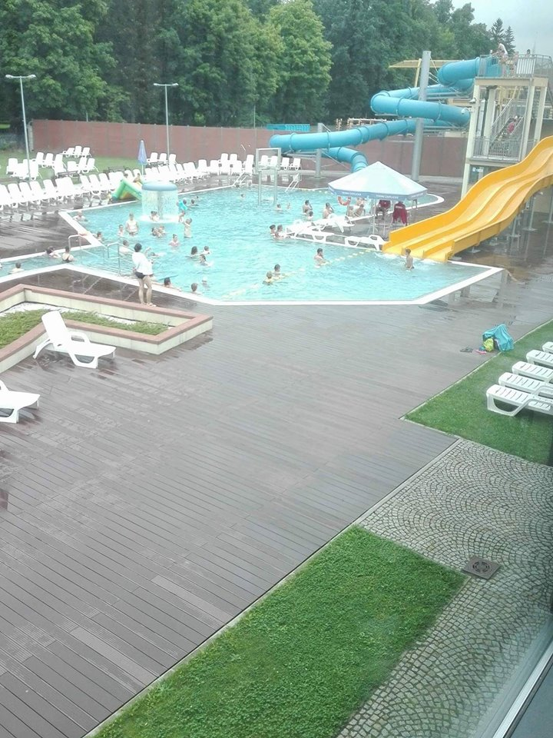
Termy Cieplickie

Slide 21
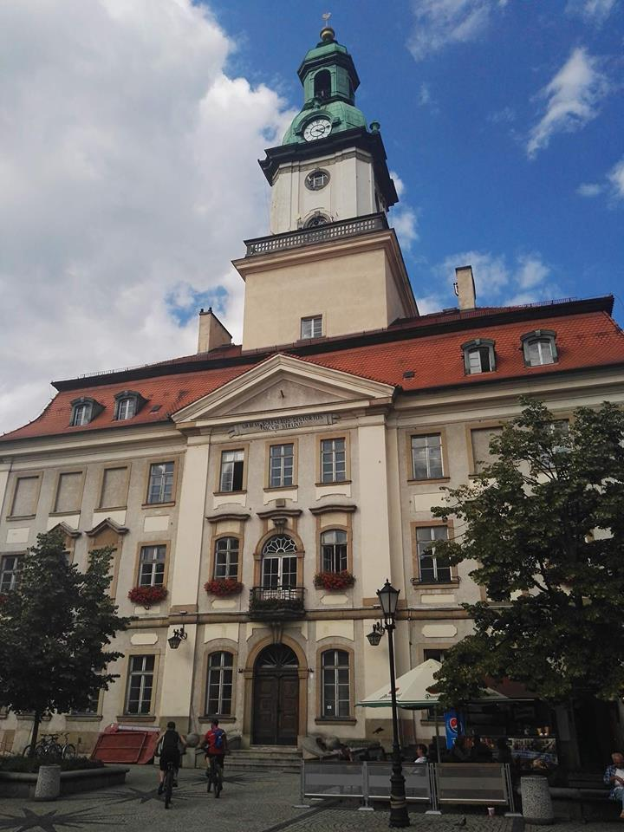
Ratusz w Jeleniej Górze

Slide 22
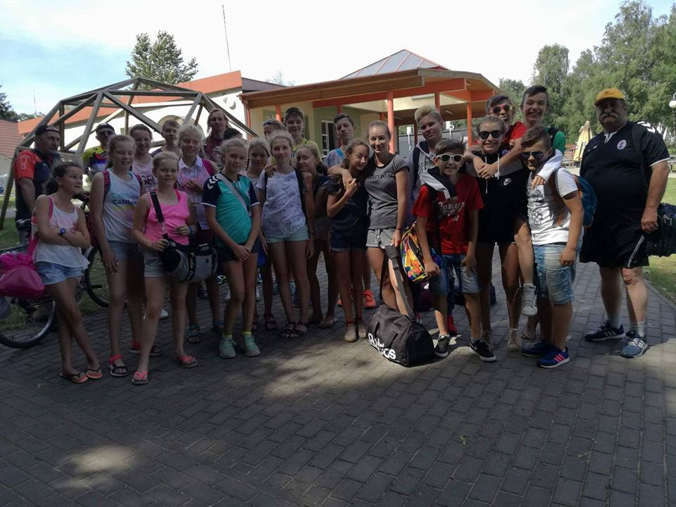
Obóz Sportowy w Lubaszu

Slide 23
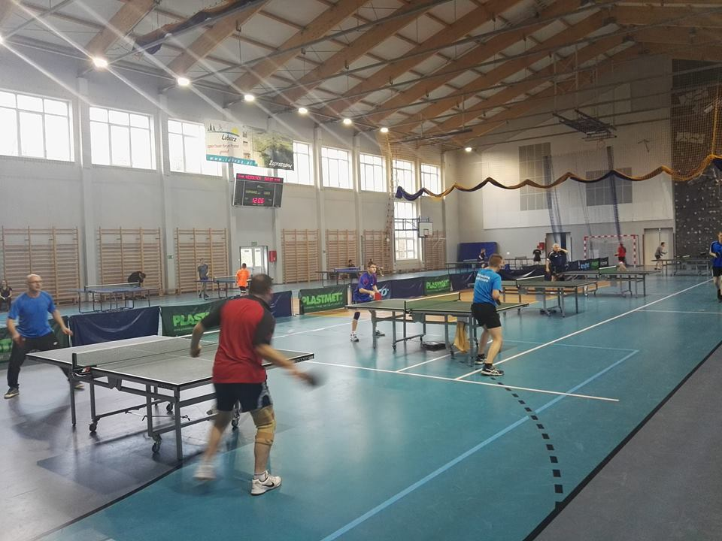
Lubasz Open 2017 i 2018

Slide 24
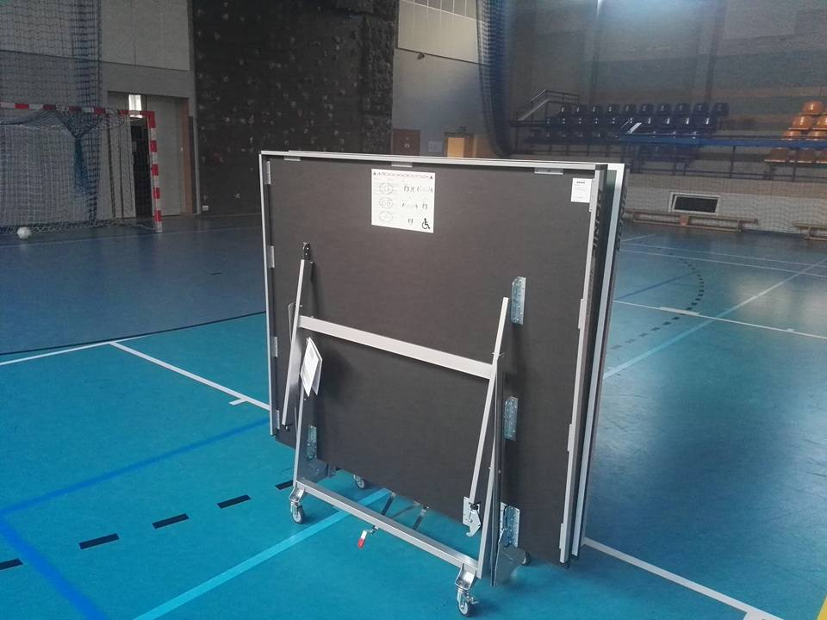
Nowy nabytek

Slide 25
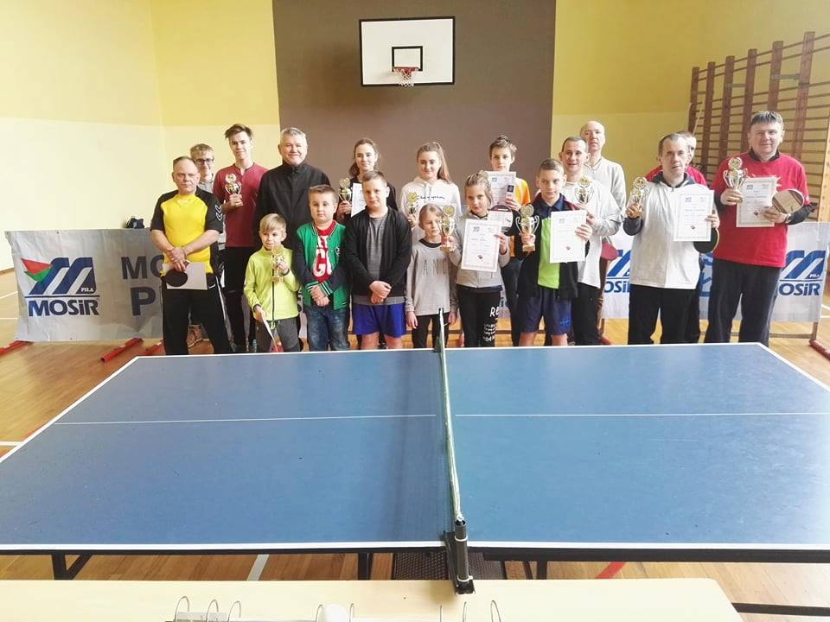
Galeria zdjęć

Slide 26
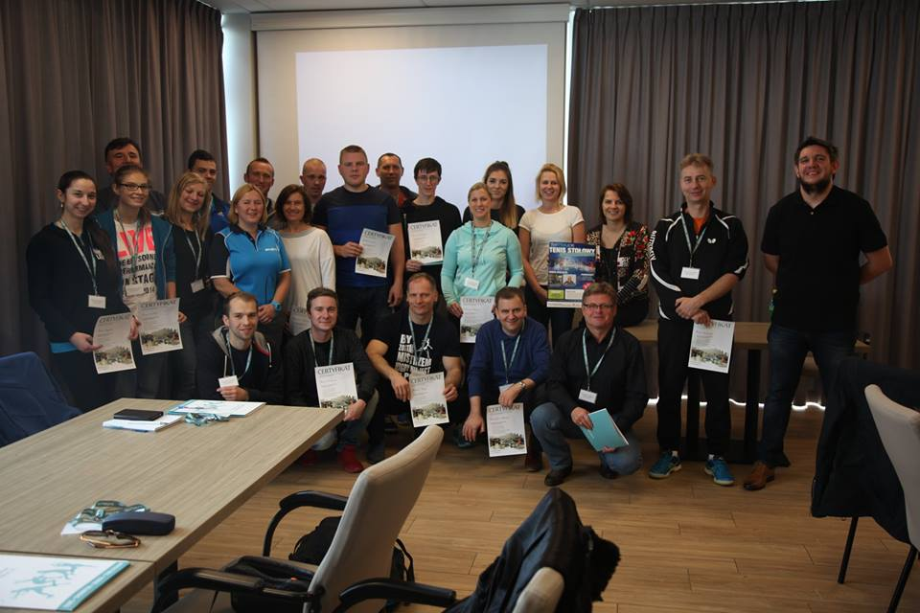

Slide 27
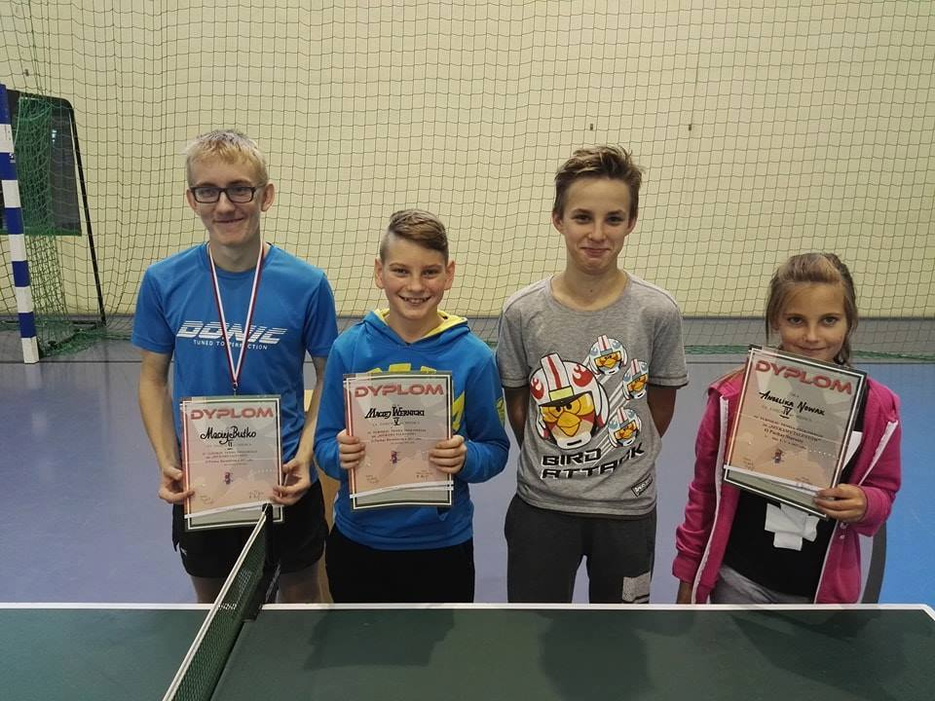

Slide 28
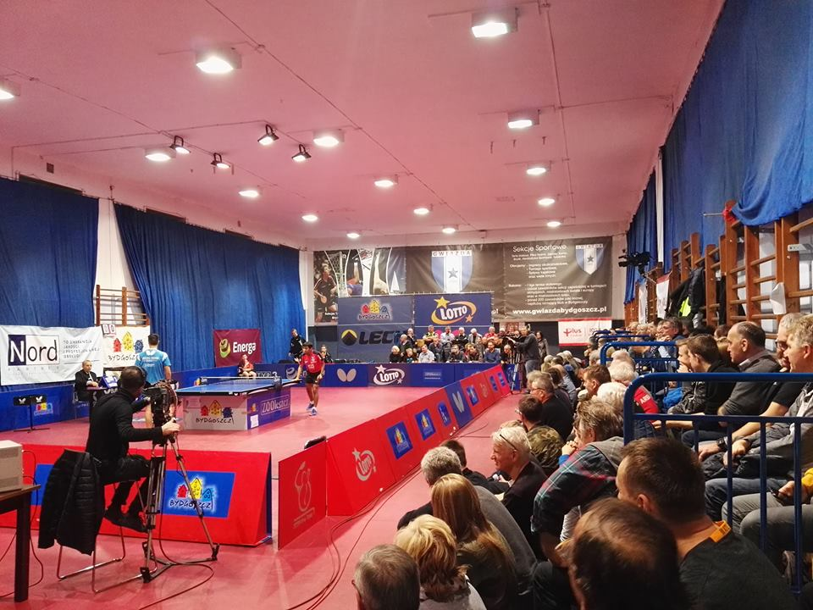

Slide 29
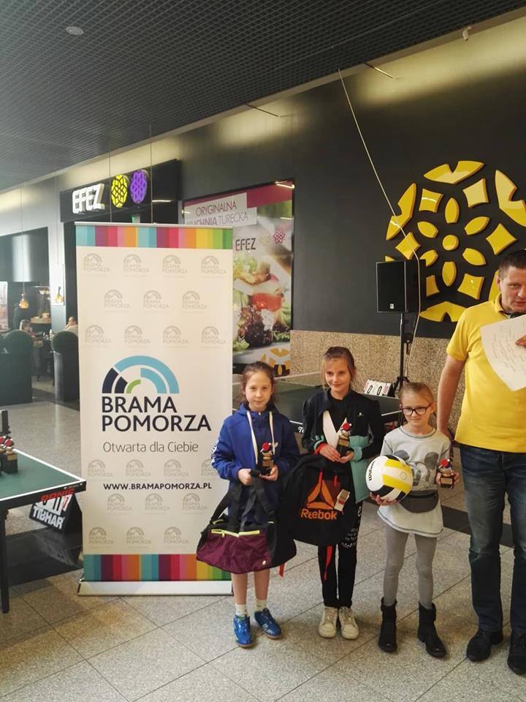

Slide 30
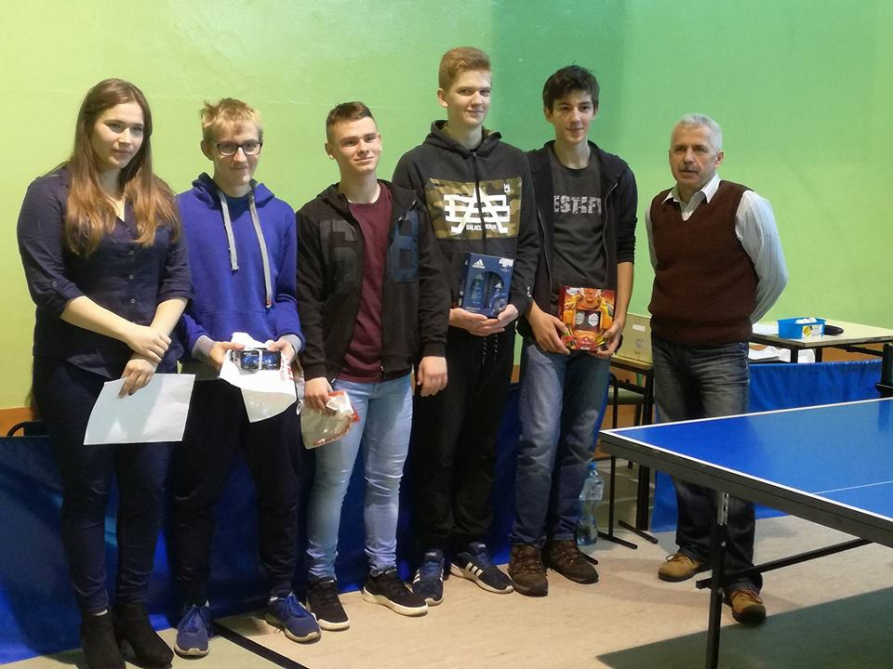

Slide 31
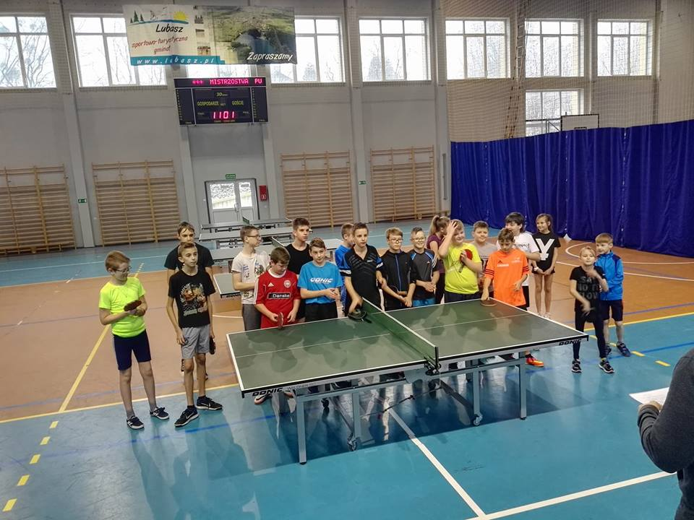

Slide 32
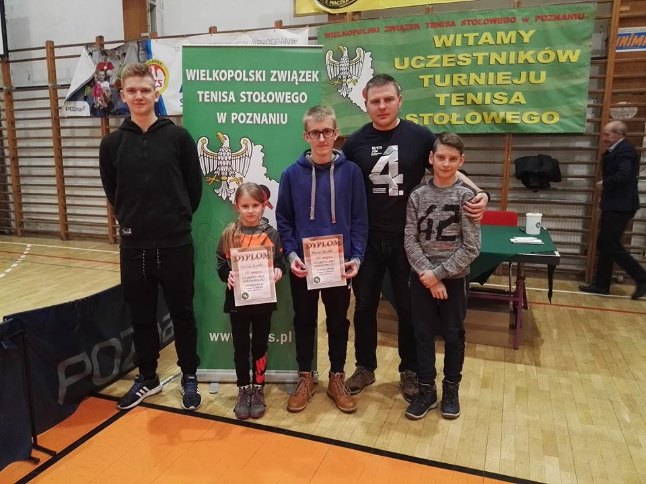

Slide 33
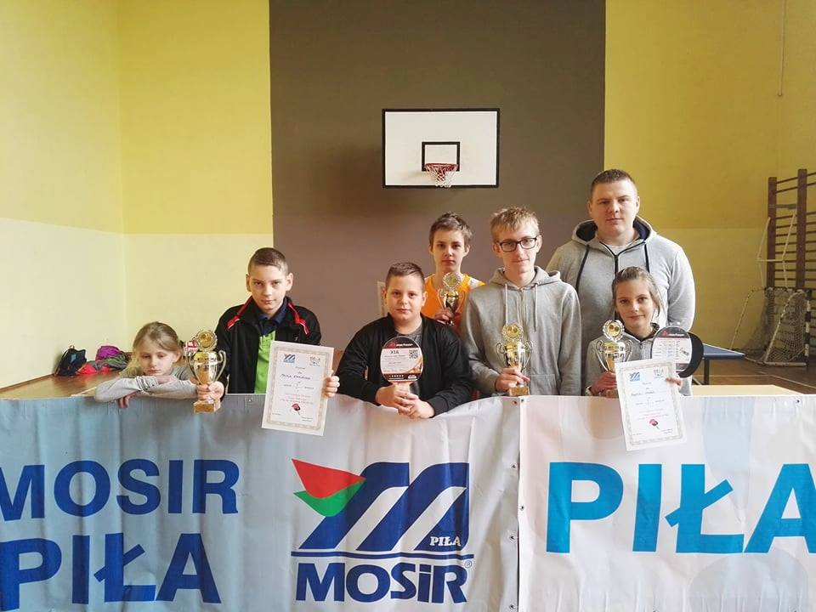

Slide 34
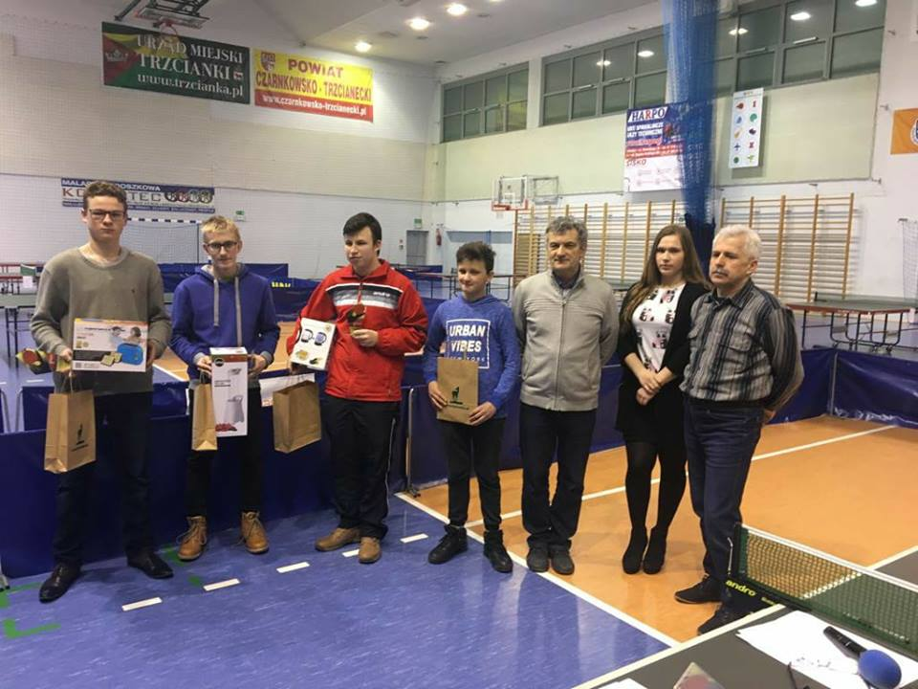

Slide 35
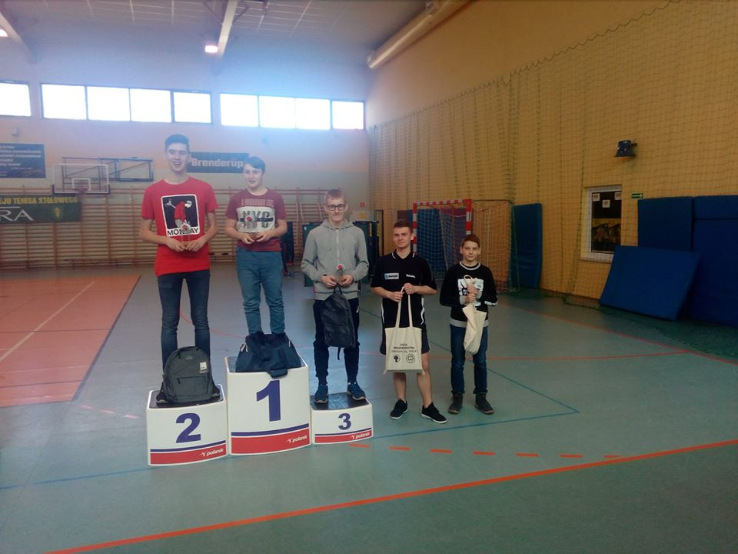

Slide 36
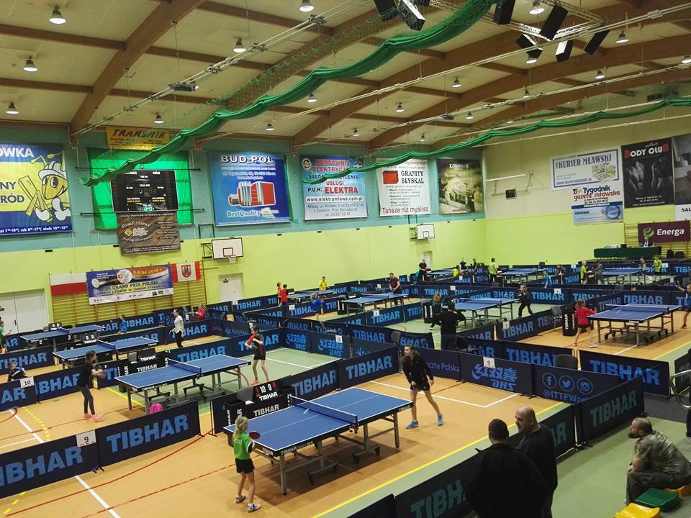

Slide 37
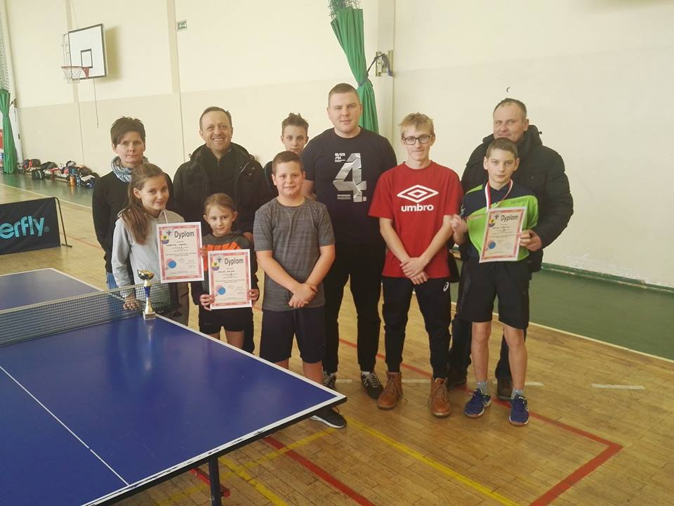

Slide 38
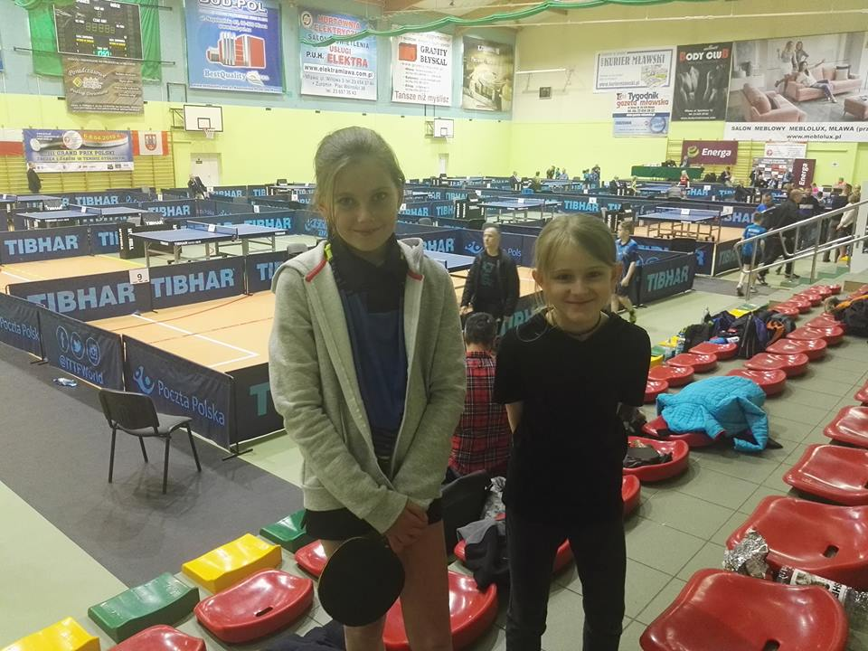

Slide 39
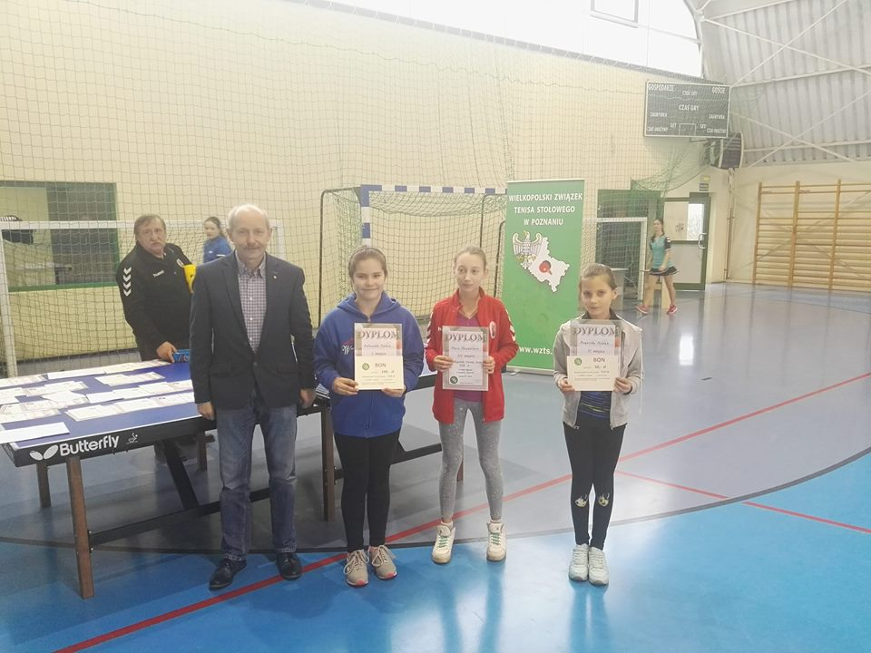

Slide 40
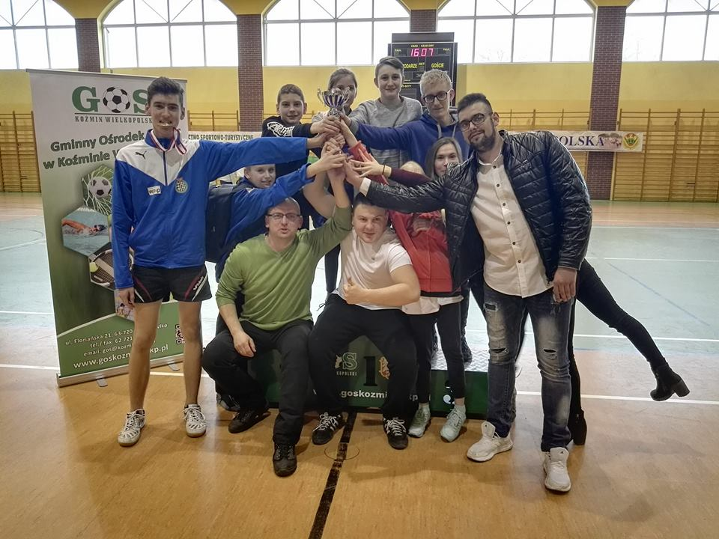

Slide 41
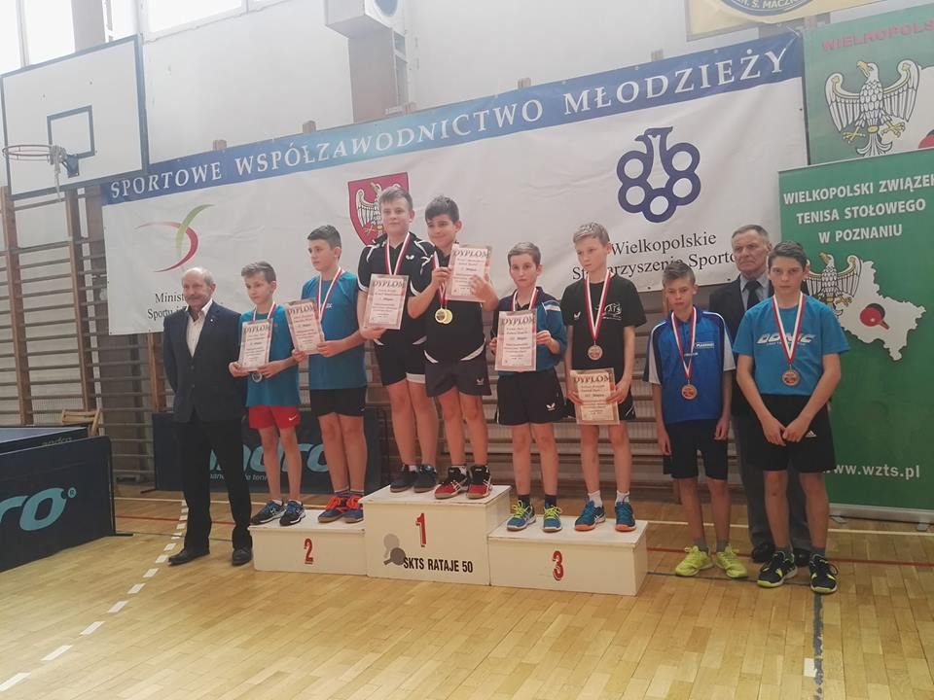

Slide 42
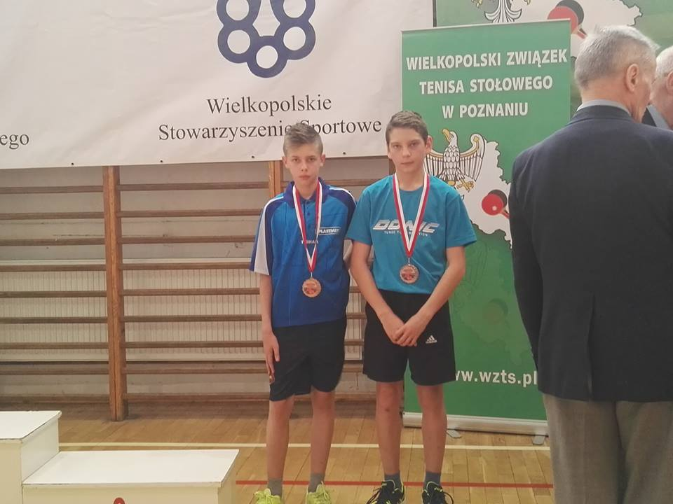

Slide 43
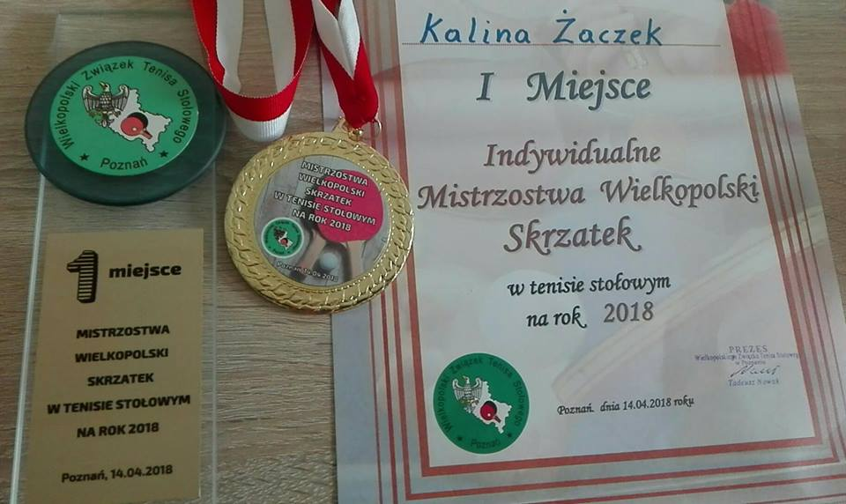

Slide 44
